Slide 1
Clase 169 — Ofuscación de payloads y bypass de AMSI
parte 7 red team y operaciones ofensivas
Programa de Ciberseguridad Moderna

Slide 2
🎯 Objetivo
• Comprender AMSI (Antimalware Scan Interface) y las técnicas de ofuscación de payloads que lo evaden, entendiendo el mecanismo en profundidad. El alumno verá cómo AMSI inspecciona scripts en memoria…

Slide 3
📚 Resultados de aprendizaje
• Al finalizar, el alumno podrá:
• Explicar el funcionamiento de AMSI y qué motores lo consumen.
• Aplicar ofuscación a scripts y evaluar su efectividad.
• Describir las categorías de bypass de AMSI (memory patching, providers, downgrade).
• Reconocer por qué un bypass "público" deja de funcionar.
• Detectar los IOCs que deja un intento de bypass.

Slide 4
🗺️ Temas
• 1 — Qué es AMSI
• 2 — Integraciones (PowerShell, VBA, .NET)
• 3 — Ofuscación de scripts
• 4 — AMSI memory patch
• 5 — Downgrade y forzar errores
• 6 — Detección de bypass
• 7 — Ofuscación de binarios

Slide 5
🧠 Explicación en profundidad
• AMSI permite que una aplicación entregue contenido a un proveedor antimalware y reciba un resultado. Microsoft documenta integraciones en PowerShell, Windows Script Host, JavaScript/VBScript, macros…
• Su ventaja pedagógica aparece en el momento del análisis. Un script puede llegar codificado o dividido y, aun así, el host puede enviar al proveedor una representación más cercana al contenido que…
• La codificación cambia una representación para transportarla o interpretarla; Base64 no aporta secreto. El cifrado protege confidencialidad mientras exista una clave adecuada. La ofuscación busca…
• Evaluar ofuscación solo por si «pasa» una muestra confunde el resultado. Hay que comprobar legibilidad, contenido entregado a AMSI, Script Block Logging, proceso resultante y comportamiento. La…
• Las categorías conocidas de evasión intentan cambiar el contenido, el host, la disponibilidad de la interfaz o el resultado que recibe el proceso. Un parche en memoria afecta a ese proceso y versión…
• Por seguridad, el ejercicio debe usar una cadena inocua de prueba y centrarse en observar el flujo. No se necesita ejecutar malware real para demostrar que una transformación cambia el punto donde…
• AMSI no sustituye el registro de bloques de script, el control de aplicaciones, la reducción de superficie de ataque ni la telemetría del endpoint. Si una prueba demuestra que una interfaz puede…

Slide 6
📖 Definiciones y características
• AMSI: interfaz de Windows que permite a aplicaciones integrar proveedores antimalware y enviar contenido o flujos para análisis. Característica: el contenido disponible depende del host y del momento…
• Ofuscación: transformar el código para romper firmas manteniendo la funcionalidad. Característica: derrota firmas, no comportamiento.
• AMSI bypass por alteración en memoria: intento de modificar dentro de un proceso la ruta o el resultado del análisis. Característica: depende de versión e integración y puede generar señales de…
• Downgrade: forzar el uso de PowerShell v2 (sin AMSI). Característica: evita AMSI si la v2 está disponible.
• Provider tampering: manipular el proveedor de AMSI registrado. Característica: técnica más sigilosa pero compleja.
• String obfuscation / encoding: dividir y codificar cadenas sospechosas. Característica: primer nivel de evasión estática.

Slide 7
📔 Glosario
• AMSI: interfaz estándar de Windows que conecta aplicaciones con proveedores antimalware.
• Host de script: aplicación responsable de interpretar o ejecutar el contenido, como PowerShell o Windows Script Host.
• Proveedor AMSI: componente antimalware que analiza el contenido recibido mediante la interfaz.
• Sesión AMSI: contexto que permite correlacionar varias solicitudes de análisis relacionadas.
• Codificación: cambio reversible de representación; no garantiza confidencialidad.
• Cifrado: transformación criptográfica destinada a proteger información mediante una clave.
• Ofuscación: transformación que dificulta la comprensión manteniendo el comportamiento.

Slide 8
🧰 Herramientas y preparación
• Windows con PowerShell 5+ y Microsoft Defender activo (en VM de laboratorio).
• Herramientas de ofuscación de estudio (Invoke-Obfuscation como referencia histórica) y editores de scripts.
• Sysmon + Script Block Logging (Parte 8) para observar la detección.
• El C2 previo para probar la entrega de scripts evadidos.

Slide 9
🧪 Laboratorio guiado
• Provoca una detección. En PowerShell del lab, ejecuta una cadena claramente maliciosa conocida (ej. la firma de prueba de AMSI) y observa que Defender la bloquea.
• Entiende dónde escanea AMSI. Comprueba que la detección ocurre en memoria al ejecutar, no al guardar el archivo: AMSI ve el contenido tras la desofuscación superficial.
• Ofuscación básica. Divide y concatena las cadenas sospechosas; observa si la firma estática deja de coincidir y por qué AMSI puede seguir viéndolo en runtime.
• Estudia el memory patch sin una carga real. Analiza conceptualmente cómo una alteración en proceso intenta cambiar el flujo de análisis. Usa una cadena inocua de prueba y compara eventos; no…
• Downgrade (si aplica). Prueba invocar powershell -version 2 en un sistema que lo permita y comprueba la ausencia de AMSI (documenta que en sistemas endurecidos v2 no está).
• Observa la detección. Con Script Block Logging activo, revisa cómo el Blue Team ve el bypass (patrones de reflexión, [Ref].Assembly, strings característicos).
• Ofuscación de binarios. Compara cómo un packer/cifrado cambia el hash del payload C2 sin cambiar su comportamiento, y por qué el EDR aún lo detecta.

Slide 10
✍️ Ejercicios
• Explica con tus palabras qué ventaja tiene AMSI sobre el escaneo de archivos en disco.
• Ofusca un script de prueba y evalúa si evade la firma estática.
• Describe paso a paso la lógica de un AMSI memory patch.
• Explica por qué el downgrade a PS v2 evade AMSI y cómo mitigarlo.
• Enumera 4 IOCs que deja un intento de bypass en los logs.
• Investiga por qué los bypass públicos "caducan" rápido.

Slide 11
📝 Reto verificable
• En tu laboratorio, toma un script que Defender bloquea y consigue ejecutarlo aplicando una técnica de bypass de AMSI, documentando cómo el Blue Team lo detectaría.
• Criterio de aceptación: demuestras la ejecución del script tras el bypass (antes bloqueado) y entregas una regla o lista de indicadores (Script Block Logging, cadenas, comportamiento) con la que un…

Slide 12
⚠️ Errores comunes
• El bypass público no funciona — Ya está firmado; entiende el mecanismo y adáptalo
• Ofusco pero AMSI sigue detectando — AMSI ve el runtime; la ofuscación estática no basta
• Downgrade falla — PS v2 deshabilitado (buen hardening); no hay atajo
• El patch bloquea PowerShell — Offset/versión incorrectos; verifica la firma de la función
• Script Block Logging te delata — Es telemetría rica; asume que el bypass es visible

Slide 13
❓ Preguntas frecuentes
• ❓ ¿Ofuscar es suficiente para evadir AMSI?
• No. AMSI inspecciona el contenido en memoria tras la desofuscación superficial, así que la ofuscación estática por sí sola raramente basta contra motores actualizados.
• ❓ ¿Por qué los bypass de GitHub dejan de funcionar?
• Porque los proveedores pueden añadir firmas, heurísticas o detecciones de comportamiento, y las versiones del host cambian. La comprensión del mecanismo es duradera; el snippet concreto no.
• ❓ ¿Deshabilitar AMSI es lo mismo que evadirlo?
• No exactamente: evadir es lograr que no bloquee tu contenido concreto; los memory patches efectivamente lo neutralizan en el proceso, lo cual es muy detectable.

Slide 14
🔗 Referencias
• Microsoft — Antimalware Scan Interface (AMSI). <https://learn.microsoft.com/en-us/windows/win32/amsi/antimalware-scan-interface-portal> — fuente principal para el propósito, las integraciones, las…
• Microsoft — AMSI developer audience, samples. <https://learn.microsoft.com/en-us/windows/win32/amsi/dev-audience> — referencia del flujo de inicialización, análisis y resultado utilizado en el…
• MITRE ATT&CK — Impair Defenses (T1562). <https://attack.mitre.org/techniques/T1562/> — clasificación de la degradación de controles y sus posibilidades de detección.
• Microsoft — about Logging Windows. <https://learn.microsoft.com/en-us/powershell/module/microsoft.powershell.core/about/aboutloggingwindows> — sustenta Script Block Logging como fuente de observación…
• Clark, B. — RTFM: Red Team Field Manual v2 — referencia de consulta operativa; el funcionamiento de AMSI se fundamenta en Microsoft Learn.

Slide 15
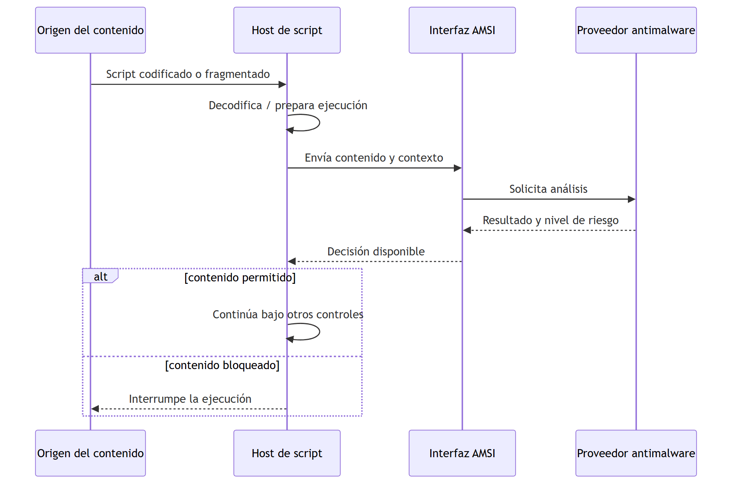
Diagrama de la clase

